Slide 1
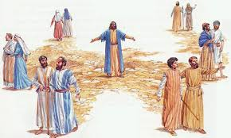
CUMPLIENDO CON LA MISIÓN
Envió a los doce de dos en dos

Slide 2
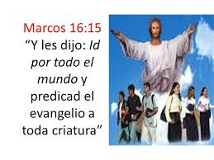
Decir solamente. “Cristo viene, Cristo viene”, no es suficiente

Slide 3
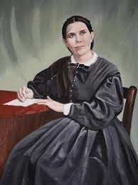
Este mensaje es extraído del Libro Mensajes Selectos t 2, Capítulo “Ánimo en el Señor”.
Hace poco, durante la noche, el Espíritu Santo me impresionó con el pensamiento de que si el Señor ha de venir tan pronto como nosotros creemos que lo hará, deberíamos ser más activos aún de lo que hemos sido en los años pasados en la tarea de presentar la verdad a la gente. 2MS 465.3
En relación con esto rememoré las actividades de los creyentes adventistas de los años 1843 y 1844. En aquella época se realizaban muchas visitas de casa en casa y se efectuaban esfuerzos incansables para advertir a la gente acerca de lo que se dice en la Palabra de Dios. Deberíamos desplegar un esfuerzo mayor aún del que realizaban los que proclamaron tan fielmente el mensaje del primer ángel. Nos aproximamos rápidamente al fin de la historia terrena; y al comprender que Jesús en realidad está por venir debemos ponernos de pie y trabajar como no lo hemos hecho nunca antes.

Slide 4
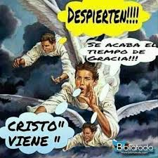
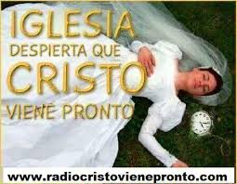
Se nos pide que hagamos resonar la alarma ante la gente. Y debemos mostrar en nuestras propias vidas el poder de la verdad y la justicia. El mundo ha de encontrarse pronto con el gran Legislador para dar cuenta de su transgresión de la ley. Únicamente los que se apartan de la transgresión y aceptan obedecer pueden esperar perdón y paz. 2MS 465.4
Debemos levantar el estandarte que lleva esta inscripción: “Los mandamientos de Dios y la fe de Jesús”. La obediencia a la ley de Dios es el gran problema. No lo ocultemos. Debemos tratar de despertar a los miembros de la iglesia y a los que no profesan la religión para que capten y obedezcan las exigencias de la ley del cielo. Debemos magnificar esta ley y presentarla en forma honrosa. 2MS 466.1
Solamente reuniones y reuniones, mantiene a la iglesia dormida, mientras tanto el tiempo de gracia corre, y eso le agrada a Satanás.

Slide 5
Cristo nos ha comisionado para que sembremos la semilla de la verdad y para que presentemos insistentemente a la gente la importancia de la obra que deben realizar los que viven en medio de las escenas finales de la historia terrena. A medida que las palabras de verdad se proclaman en los caminos y en los vallados debe haber una revelación de la obra del Espíritu de Dios en los corazones humanos. 2MS 466.2
¡Cuánto bien podría realizarse si todos los que tienen la verdad, la Palabra de vida, trabajaran por el esclarecimiento de los que no la poseen! Cuando los samaritanos acudieron a Cristo en respuesta a la invitación de la mujer samaritana, Cristo los comparó, al hablar con los discípulos, a un campo de trigo listo para la siega. Les dijo: “¿No decís vosotros: Aún faltan cuatro meses para que llegue la siega? He aquí os digo: Alzad vuestros ojos y mirad los campos, porque ya están blancos para la siega”. Juan 4:35. Cristo permaneció dos días con los samaritanos, porque estaban hambrientos de oír la verdad. ¡Y fueron días ocupadísimos! Como resultado, “creyeron muchos más por la palabra de él”. Juan 4:41. Este fue su testimonio: “Nosotros mismos hemos oído, y sabemos que verdaderamente éste es el Salvador del mundo, el Cristo”. Juan 4:42. 2MS 466.3

Slide 6
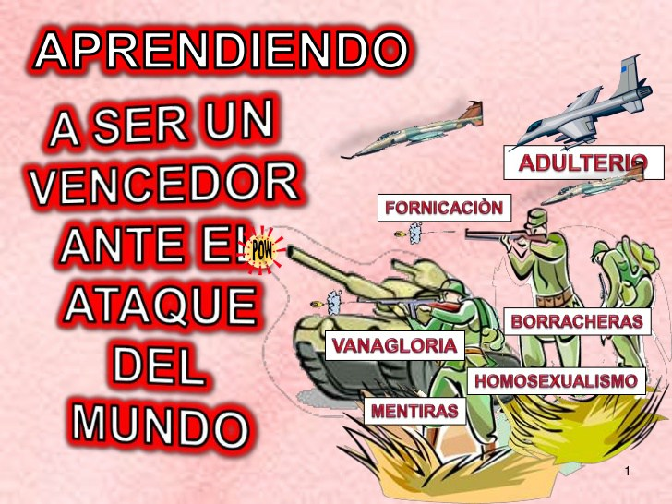
Sembrando la Palabra en el corazón de los hombres, serían menos los que practicarían estos pecados que ofenden a Dios, y degradan al hombre que fue creado a imagen y semejanza de Dios.
A la ves, habría menos sufrimiento y miseria, que son la causa de la transgresión a los mandamientos de Dios.

Slide 7

¿Qué miembros del pueblo profeso de Dios emprenderán esta obra sagrada y trabajarán por las almas que perecen por falta de conocimiento?
El mundo debe ser amonestado. Se me han mostrado muchos lugares que requieren un esfuerzo consagrado, fiel e incansable. Cristo está abriendo los corazones y las mentes de muchos moradores de nuestras grandes ciudades.
Ellos necesitan las verdades de la Palabra de Dios; y si nosotros nos ponemos en piadosa relación con Cristo y procuramos aproximarnos a esa gente, haremos en ella impresiones que la orientarán hacia el bien. Debemos despertarnos y entrar en una relación de simpatía con Cristo y con nuestros semejantes. Hay que trabajar inteligentemente en las ciudades grandes y en las pequeñas, en los lugares cercanos y en los lejanos. Nunca retrocedáis. El Señor hará las impresiones debidas en los corazones si nosotros trabajamos en armonía con su Espíritu. 2MS 467.1
Notes:
Ellos necesitan las verdades de la Palabra de Dios; y si nosotros nos ponemos en piadosa relación con Cristo y procuramos aproximarnos a esa gente, haremos en ella impresiones que la orientarán hacia el bien. Debemos despertarnos y entrar en una relación de simpatía con Cristo y con nuestros semejantes. Hay que trabajar inteligentemente en las ciudades grandes y en las pequeñas, en los lugares cercanos y en los lejanos. Nunca retrocedáis. El Señor hará las impresiones debidas en los corazones si nosotros trabajamos en armonía con su Espíritu. 2MS 467.1
Hermanos míos, tengo palabras de ánimo para vosotros. Debemos avanzar con fe y esperanza, y aguardar grandes cosas de Dios. El enemigo procurará por todos los medios posibles estorbar los esfuerzos que se realizan para promover la verdad, pero vosotros podéis tener éxito gracias al poder de Dios. 2MS 467.2
No se pronuncien palabras de desánimo sino únicamente palabras que tiendan a fortalecer y sustentar a vuestros compañeros en la obra. 2MS 467.3

Slide 8
Hermanos míos, tengo palabras de ánimo para vosotros. Debemos avanzar con fe y esperanza, y aguardar grandes cosas de Dios. EL ENEMIGO PROCURARÁ POR TODOS LOS MEDIOS POSIBLES ESTORBAR LOS ESFUERZOS QUE SE REALIZAN PARA PROMOVER LA VERDAD, PERO VOSOTROS PODÉIS TENER ÉXITO GRACIAS AL PODER DE DIOS. 2MS 467.2
NO SE PRONUNCIEN PALABRAS DE DESÁNIMO SINO ÚNICAMENTE PALABRAS QUE TIENDAN A FORTALECER Y SUSTENTAR A VUESTROS COMPAÑEROS EN LA OBRA. 2MS 467.3
Nota: Esto me recuerda a un “Ministro”, que me tildo de ser una “rueda suelta”, porque estaba dedicado a la obra misionera, sin pasar la solicitud, por la junta de iglesia.
Y ordenó quemar o botar las tarjetas de mi página Web. www.todoesjesus. Con, y otros dos “pastores”, me prohibieron repartir las tarjetas en la iglesia. Que como usted lo habrá verificado, contiene el mensaje extraído de la Biblia y el Espíritu de Profecía, que Dios le reveló a su sierva EGW en 1858, cuando “recibió una visión -de dos horas-, acerca de muchas cosas de importancia para la iglesia remanente…con respecto al gran conflicto de los siglos entre Cristo y Satanás, …y se me ordenó que debía escribirlos”. (ver La Historia de la Redención p.9.2).

Slide 9
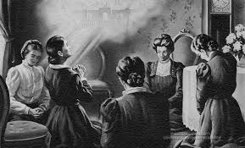
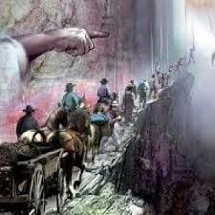
Aquí la primer visión de EGW
Observe como vestían las hijas de Dios en ese tiempo.
En una reunión de 5 señoritas, poco después de 1844, cuando estaban en oración, Dios escogió a EGW, como su mensajera. Le da su primera visión.
Nota: Y Dios me mostró aquí que esta visión se cumplirá cuando se cumplan los 6000 años de pecado, con la 2VC.
En su primera visión EGW ve al pueblo adventista, ascendiendo por un camino que cada ves era más angosto, pero podían ascender con seguridad mientras permanecieran con la vista puesta en Jesús.
(Ver mi primera visión, en PE. P13).

Slide 10
Por inspiración de Dios, Yo estaba realizando una campaña evangelistica en un sector del pueblo donde vivo, y una hermana estaba teniendo unos temas sobre salud, de varios días, para iniciar el programa, luego yo continuaría con temas de profecía. Todas las noches asistían entre 30 y 40 personas, y cuando la hermana terminó su temario sobre salud, cancelo la reunión por orden del ministro, diciendo que unos hermanos de vida sana los visitarían próximamente, en sus casas, y el trabajo quedó en nada.
  Aquí se perdió una oportunidad de ganar almas para Cristo, cuando la lógica hubiera sido, si no quería que yo continuara con la campaña, la hubiera continuado él mismo, o asignar otro predicador.
  Luego, sin perder el ánimo, con mi esposa y otros hermanos fuimos a trabajar puerta a puerta, en una vereda a 40 minutos del pueblo. De allí surgió la frase de calificarme de “rueda suelta”, que para realizar la obra misionera tenía que pasar por la junta de iglesia, cosa que no se menciona en la Biblia.

Slide 11
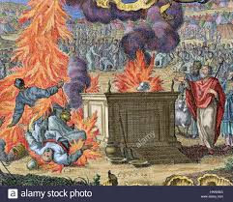
Es inconcebible, que hombres que están siendo sostenidos con los diezmos santos de Dios, se interpongan en la predicación del mensaje que Dios reveló para que fuera predicado a la “iglesia remanente”, poniéndole obstáculos a la rueda para que no gire, pero si abalan que personas que están viviendo en adulterio, ocupen cargos y prediquen en los pulpitos. Cuando Dios ha dicho: “En los que se acercan a mi, mostrare mi santidad”, con relación a los hijos de Aarón, quienes fuero muertos en el acto, por ofrecer “fuego extraño, que Dios no les mandó”. (Ver Lev.10.1-3).
Juzgue usted, si esta es la obra de Dios, o del “enemigo de Dios. EGW dice: “El que procurará por todos los medios posibles estorbar los esfuerzos que se realizan para promover la verdad, pero vosotros podéis tener éxito gracias al poder de Dios”, como lo dice la sierva de Dios, en la anterior diapositiva.

Slide 12

Este “ministro”, no estaba empeñado en apoyar la obra de Dios, sino a estorbarla.
Es a estos “pastores” a los que EGW dice:
“No se pronuncien palabras de desánimo sino únicamente palabras que tiendan a fortalecer y sustentar a vuestros compañeros en la obra”. -que están trabajando con sostén propio, solamente por amor a la obra de Dios, para salvar a las almas.

Slide 13
Continúa diciendo EGW, mensajera de Dios:
Una apreciación personal
Anhelo dedicarme personalmente a un trabajo fervoroso en el campo, y ciertamente me dedicaría a realizar más trabajo público si no creyese que a mi edad no es prudente estimar en demasía la fuerza física personal.
Tengo que llevar a cabo una obra que consiste en comunicar a la iglesia y al mundo la luz que me ha sido confiada de tiempo en tiempo a lo largo de los años durante los que se ha proclamado el mensaje del tercer ángel. Mi corazón rebosa con el deseo más fervoroso de presentar la verdad a todos los que pueda alcanzar. Y todavía sigo preparando temas destinados a ser publicados. Pero debo actuar cuidadosamente a fin de no colocarme en una condición que no me permita escribir más. No sé cuánto tiempo más viviré, pero mi salud no sufre tanto como podría esperarse. 2MS 467.4
Nota: Yo digo lo mismo que dijo EGW, a mi edad, debería no trabajar demasiado, escriba temas y publíquelos, escriba y publique; pero debido a que la segunda venida de Cristo esta tan cerca, no puedo dejar de trabajar en la obra de Dios. Dar a conocer a otros lo que Dios me ha revelado. El Espíritu Santo, y Cristo quien vive en mi, me impulsan a hacerlo, alabado sea Dios, que me utiliza en su santa obra, desde mi humilde hogar. Gracias Dios.

Slide 14
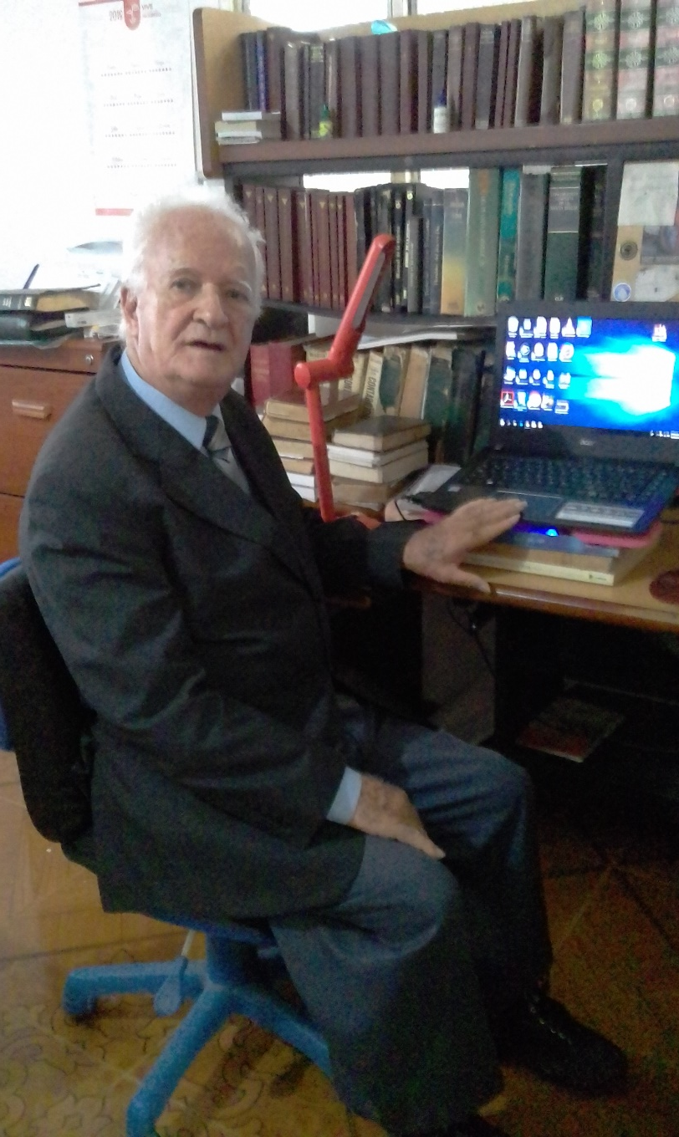
Este es mi humilde cuarto estudio, en mi hogar, donde paso horas y horas, escudriñando la Biblia y Libros del Espíritu de Profecía, junto con el Comentario bíblico Adventista, y la concordancia de la Biblia, que han sido adquiridos a través de 60 años, con sacrificio, y a crédito, en los cuales me baso para redactar los temas que Dios pone en mi mente.

Slide 15
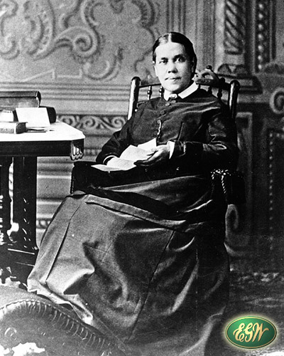
Continúa diciendo EGW: “Después de regresar a mi hogar en California, volví a emprender la obra de preparar material para ser publicado. Durante los cuatro años últimos he escrito comparativamente pocas cartas. He dedicado mis fuerzas mayormente a la terminación de libros importantes”. 2MS 468.2
He asistido ocasionalmente a reuniones y he visitado algunas instituciones en California, pero la mayor parte del tiempo desde el último congreso de la Asociación General la he empleado en la preparación de manuscritos en mi hogar campestre de “Elmshaven”, cerca de Santa Helena. 2MS 468.3
Estoy agradecida porque el Señor me está conservando la vida para que trabaje un poco más en mis libros. ¡Ojalá tuviese fuerzas para hacer todo lo que veo que debería realizarse! ORO PARA QUE DIOS ME IMPARTA SABIDURÍA A FIN DE PRESENTAR EN FORMA CLARA Y ACEPTABLE LAS VERDADES QUE NUESTRO PUEBLO TANTO NECESITA. Creo animosamente que Dios me permitirá hacerlo. 2MS 468.4

Slide 16
Mi interés en la obra en general tiene la misma intensidad de siempre, y deseo con fervor que la causa de la verdad presente avance firmemente en todas partes del mundo.
Pero creo que es aconsejable que no me dedique mucho al trabajo en público mientras la preparación de mis libros exige mi supervisión. Cuento con algunos de los mejores obreros, con aquellos que por la providencia de Dios se relacionaron conmigo en Australia, y con otros que han estado conmigo desde que regresé a los Estados Unidos. Agradezco al Señor por estos colaboradores. Todos estamos ocupadísimos haciendo lo mejor posible a fin de preparar el material que ha de publicarse.
Quiero que la luz de la verdad vaya a todos los lugares para que ilumine a los que ahora desconocen las razones de nuestra fe. Algunos días siento molestias en los ojos y experimento considerable dolor en ellos. Pero alabo al Señor porque me conserva la vista. No sería extraño si a mi edad no pudiera valerme de mis ojos. 2MS 468.5
Nota: El mismo interés siento yo, oro intensamente porque el mensaje de Salvación llegue a todas partes del mundo; oro especialmente por la santidad de la iglesia. Escribo intensamente, aun a costa de la perdida de mi vista, ya que la estoy perdiendo por causa de pasar tanto tiempo escribiendo en el computador, lo hago, porque ciento la necesidad de dar a conocer el mensaje que Dios tiene para este tiempo final, Antes que se termine el tiempo de gracia. Y al hacerlo, yo mismo me santifico.

Slide 17
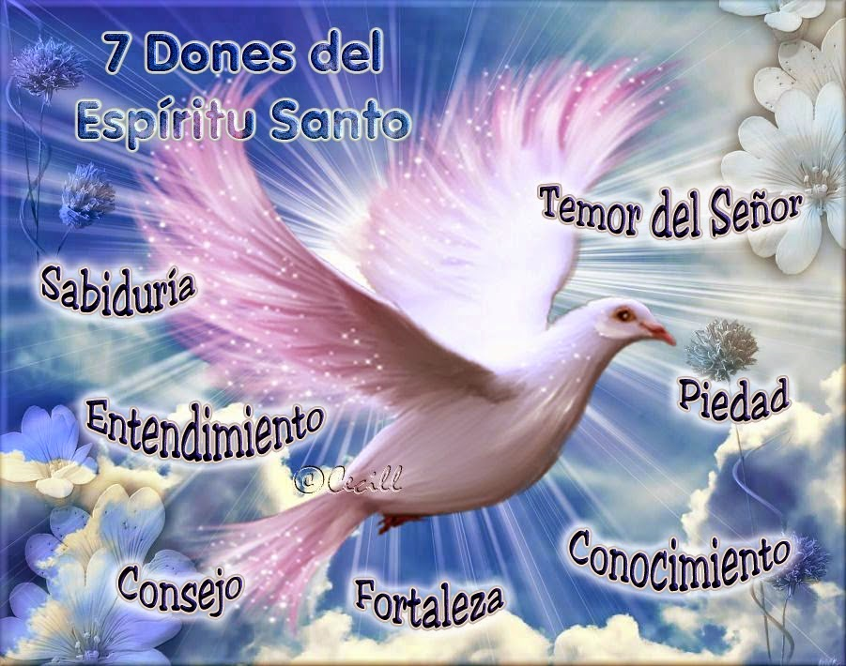
El ES le impartía a EGW esto:
Estoy más agradecida de lo que puedo expresar por el apoyo del Espíritu del Señor, por el confortamiento y la gracia que él sigue dándome, y porque me proporciona fortaleza y oportunidad para impartir ánimo y ayuda a su pueblo.
Nota: Es lo mismo que el Espíritu Santo ha hecho en mi, de lo contrario hace tiempo no estaría trabajando en la obra de Dios. (Ver Jer.20:7-12).
Mientras el Señor me conceda vida seré fiel y leal a él, y procuraré hacer su voluntad y glorificar su nombre. Que el Señor aumente mi fe para seguir conociéndolo y para hacer su voluntad en forma más perfecta. El Señor es bueno y debe ser grandemente alabado. 2MS 469.1

Slide 18
La influencia de los obreros de más edad
Deseo intensamente que los ancianos soldados de la cruz, los que han encanecido en el servicio del Maestro, prosigan dando un testimonio directo para que los que son más jóvenes en la fe puedan comprender que los mensajes que el Señor nos dio en el pasado son muy importantes en este período de la historia terrena. Nuestra experiencia pasada no ha perdido ni la mínima parte de su fuerza. 2MS 469.2
Que todos tengan cuidado de no desanimar a los pioneros o de hacerles sentir que su utilidad es tan sólo limitada. Su influencia todavía puede sentirse poderosamente en la obra del Señor. El testimonio de los ministros de edad será una ayuda y una bendición para la iglesia. Dios velará por sus portaestandartes leales y fieles, noche y día, hasta que llegue el tiempo cuando deban deponer su armadura. Asegúreseles que están bajo el cuidado protector de Aquel que nunca dormita ni duerme, y que centinelas incansables velan sobre ellos. Al saber esto y al comprender que permanecen en Cristo pueden descansar confiadamente en las providencias de Dios. 2MS 469.3

Slide 19
Hasta el fin
Oro fervorosamente para que la obra que hacemos en este tiempo penetre profundamente en el corazón, la mente y el alma. Las perplejidades aumentarán, pero como creyentes en Dios animémonos unos a otros. No bajemos el estandarte, sino mantengámoslo ondeando en alto mientras contemplamos a Aquel que es el Autor y Consumador de nuestra fe.
Cuando no puedo conciliar el sueño elevo mi corazón en oración a Dios, y él me fortalece y me da la seguridad de que permanece con sus siervos ministradores aquí en este país y en los países distantes. Me siento animada y bendecida al comprender que el Dios de Israel sigue conduciendo a su pueblo y que continuará con él hasta el fin. 2MS 470.1
He sido instruida para que diga a mis hermanos ministradores: Que los mensajes que salen de vuestros labios estén cargados con el poder del Espíritu de Dios. Si alguna vez hubo un tiempo cuando necesitamos la dirección especial del Espíritu Santo, ese tiempo es ahora. Necesitamos una consagración total. Ya es tiempo que manifestemos ante el mundo el poder de Dios que obra en nuestras propias vidas y en nuestro ministerio. 2MS 470.2

Slide 20
El Señor desea que la obra de la proclamación del mensaje del tercer ángel sea llevada a cabo con una eficiencia cada vez mayor. Así como ha obrado en todas las épocas para dar victorias a su pueblo, también desea llevar en este tiempo a una triunfante culminación sus propósitos para la iglesia.
Pide que sus santos creyentes avancen unidos, que su poder aumente progresivamente, que de la fe pasen a una mayor seguridad y confianza en la verdad y la justicia de su causa. 2MS 470.3
Debemos permanecer firmes como una roca en lo que respecta a los principios de la Palabra de Dios, y recordar que Dios está con nosotros para proporcionarnos poder a fin de enfrentar cada nueva experiencia. Mantengamos siempre en nuestras vidas los principios de la justicia para que progresemos en fortaleza en el nombre del Señor.

Slide 21
Debemos retener como algo sacratísimo la fe que ha sido establecida por la instrucción y la aprobación del Espíritu de Dios desde nuestra experiencia más temprana hasta el momento actual.
Debemos considerar como algo preciosísimo la obra que el Señor ha estado realizando por medio de su pueblo que guarda sus mandamientos, la cual, mediante el poder de su gracia, llegará a ser más fuerte y más eficiente a medida que el tiempo avanza.
El enemigo está procurando oscurecer el discernimiento del pueblo de Dios y debilitar su eficacia, pero si sus miembros trabajan siguiendo las directivas del Espíritu de Dios, él abrirá puertas de oportunidad delante de ellos para realizar la obra de edificar las ruinas antiguas. Su experiencia consistirá en un crecimiento constante, hasta que el Señor descienda del cielo con poder y gran gloria para poner sobre sus fieles el sello del triunfo final. 2MS 471.1

Slide 22
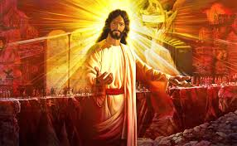
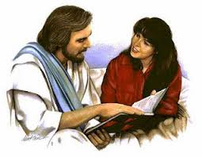
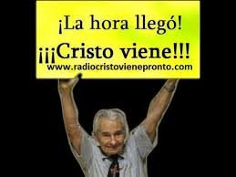
Recuerda, no basta decir:
“Cristo viene, Cristo viene”
Hablar con la personas de corazón a corazón, como lo hacia Cristo.
Y Los enviaba de dos en dos a predicar.
El tiempo al que Cristo se refirió: “volveré otra vez”. Ha llegado.
Tenemos que comprometernos a exaltar a Cristo y su santa ley, y llamar a los hombres al arrepentimiento.

Slide 23
La promesa del triunfo final
La obra que tenemos delante es de tal naturaleza que exigirá la acción de todas las facultades del ser humano. Requerirá el ejercicio de una fe poderosa y una vigilancia constante. Las dificultades que enfrentaremos a veces serán sumamente desalentadoras. La magnitud misma de la tarea nos consternará. Y sin embargo, sus siervos triunfarán finalmente porque cuentan con la ayuda de Dios.
El apóstol pablo dice: “Por lo cual—hermanos míos—pido que no desmayéis” (Efesios 3:13), a causa de las experiencias angustiosas que os esperan. JESÚS ESTARÁ CON VOSOTROS; IRÁ DELANTE DE VOSOTROS MEDIANTE SU ESPÍRITU SANTO PARA PREPARAR EL CAMINO; Y ÉL SERÁ VUESTRO AYUDADOR EN TODA EMERGENCIA. 2MS 471.2.
Nota: Lo necesitamos porque es la obra de Dios, más no la obra de ningún hombre. Y si es de Dios, triunfará.

Slide 24
“Por esta causa doblo mis rodillas ante el Padre de nuestro Señor Jesucristo, de quien toma nombre toda familia en los cielos y en la tierra, para que os dé, conforme a las riquezas de su gloria, el ser fortalecidos con poder en el hombre interior por su Espíritu; para que habite Cristo por la fe en vuestros corazones, a fin de que, arraigados y cimentados en amor, seáis plenamente capaces de comprender con todos los santos cuál sea la anchura, la longitud, la profundidad y la altura, y de conocer el amor de Cristo, que excede a todo conocimiento, para que seáis llenos de toda la plenitud de Dios.
Y Aquel que es poderoso para hacer todas las cosas mucho más abundantemente de lo que pedimos o entendemos, según el poder que actúa en nosotros, a él sea la gloria en la iglesia en Cristo Jesús por todas las edades, por los siglos de los siglos. Amén”.
Efesios 3:14-21. 2MS 472.1

Slide 25
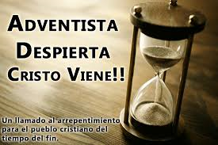
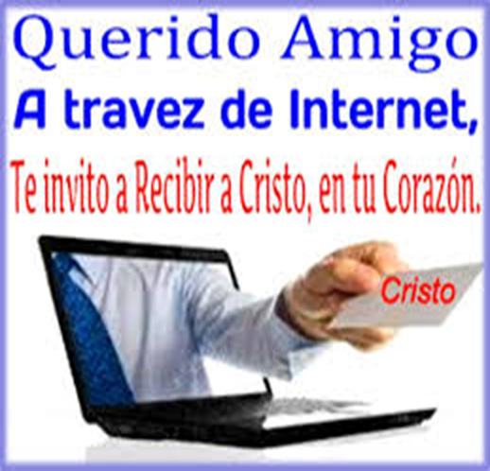
Recuerda hermano: el tiempo se acaba, despierta, prepárate y trabaja
bendiciones para todos

